Slide 1
Напрями літератури у
19 столітті

Slide 2
Романтизм – напрям в літературі і мистецтві, який виник наприкінці 18 ст. в іспанській середньовічній літературі.
увага до людини як вищої цінності,
своєрідність романтичного героя,
утвердження високих ідеалів ,
відмова від зображення реального життя,
інтерес до минулого, народної творчості, міфології.

Slide 3
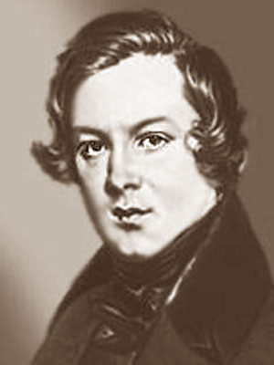
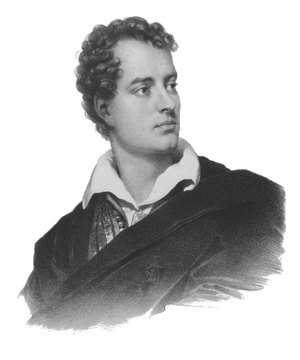
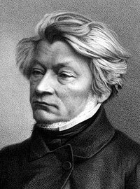
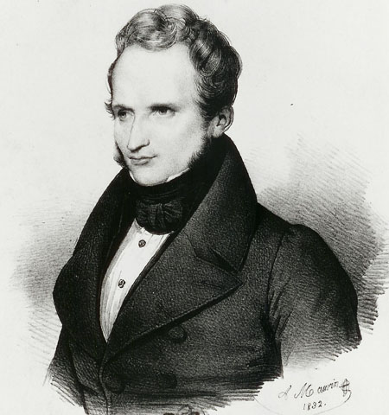
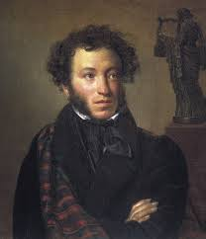
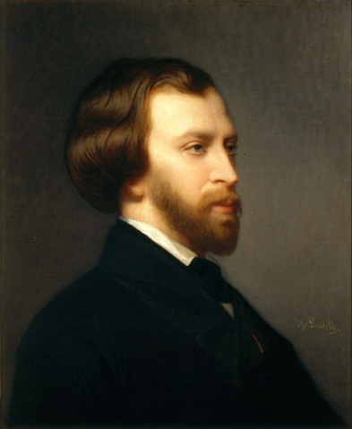
Дж. Г. Байрон
А. де Віньї
А. де Мюссе
А. Міцкевич
О-Пушкін
Г. Гейне

Slide 4
ДЕКАДАНС (фр. занепад) – загальна назва кризових явищ к.XIX – п.XXст.; настрої безнадії, розчарування, занепаду життєвих сил.
неприйняття дійсності;
відмова від громадянського в мистецтві;
культ краси як вищої цінності;
містицизм, віра в надприродні сили;
індивідуалізм;
відмова від моралі буржуазного суспільства;
надання переваги формі над змістом або повне його заперечення.

Slide 5
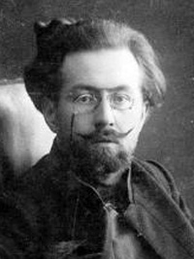
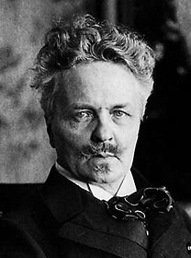
М. Арцибашев
А. Стріндберг

Slide 6
Реалізм (лат.realis - - речовий, дійсний) — напрям у літературі і мистецтві, який полягає у правдивому, об'єктивному і всебічному відображенні.
Художнє зображення життя в образах, відповідне суті явищ самого життя.
Реальність є засобом пізнання людиною себе і навколишнього світу.
Типізація образів, яка досягається через правдивість деталей в конкретних умовах.
Навіть при трагічному конфлікті мистецтво життєствердне.
Реалізму притаманне прагнення розглядати дійсність у розвитку, здатність виявляти розвиток нових соціальних, психологічних і суспільних відносин.

Slide 7
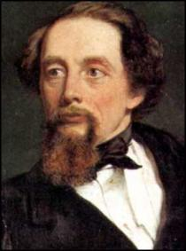
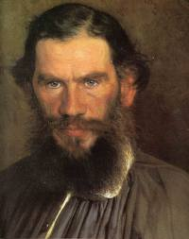
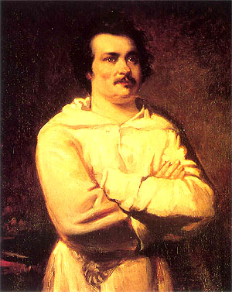
Ч. Діккенс
Л. М. Толстой
О. Бальзак

Slide 8




Slide 9
Модернізм - загальна назва нових літературно-мистецьких течій кінця XIX ст. початку XX ст. нереалістичного спрямування, що виникли як заперечення традиційних форм і естетики минулого.
особлива увага до внутрішнього світу особистості;
• надання переваги творчій інтуїції;
• розуміння літератури як найвищого знання, що здатне проникнути в найінтимніші глибини існування особистості й одухотворити світ;
• пошук нових формальних засобів у мистецтві (символіка, міфотворчість);
• прагнення до відкриття вічних ідей, які можуть перетворити світ за законами краси й мистецтва;
• творення нової художньої реальності.

Slide 10




Slide 11
натуралізм (лат. nature — природа) — напрям, який характеризується прагненням до об’єктивістського, фактографічного зображення дійсності та людських характерів, зумовлених біологічними, спадковими чинниками і соціально-матеріальним середовищем.

Slide 12
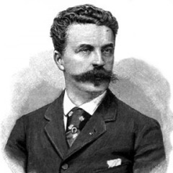
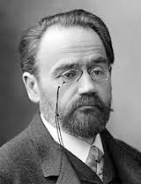
Гі де Мопассан
Е. Золя

Slide 13
Кінець

